Slide 1
Forslag til partsfordeling i forbindelse med etablering af pumpelag for vandløbet Holmen
Møde med Arbjedsgruppe for Holmen, Kalundborg Kommune & Agrohydrologerne
29-09-2017

Slide 2
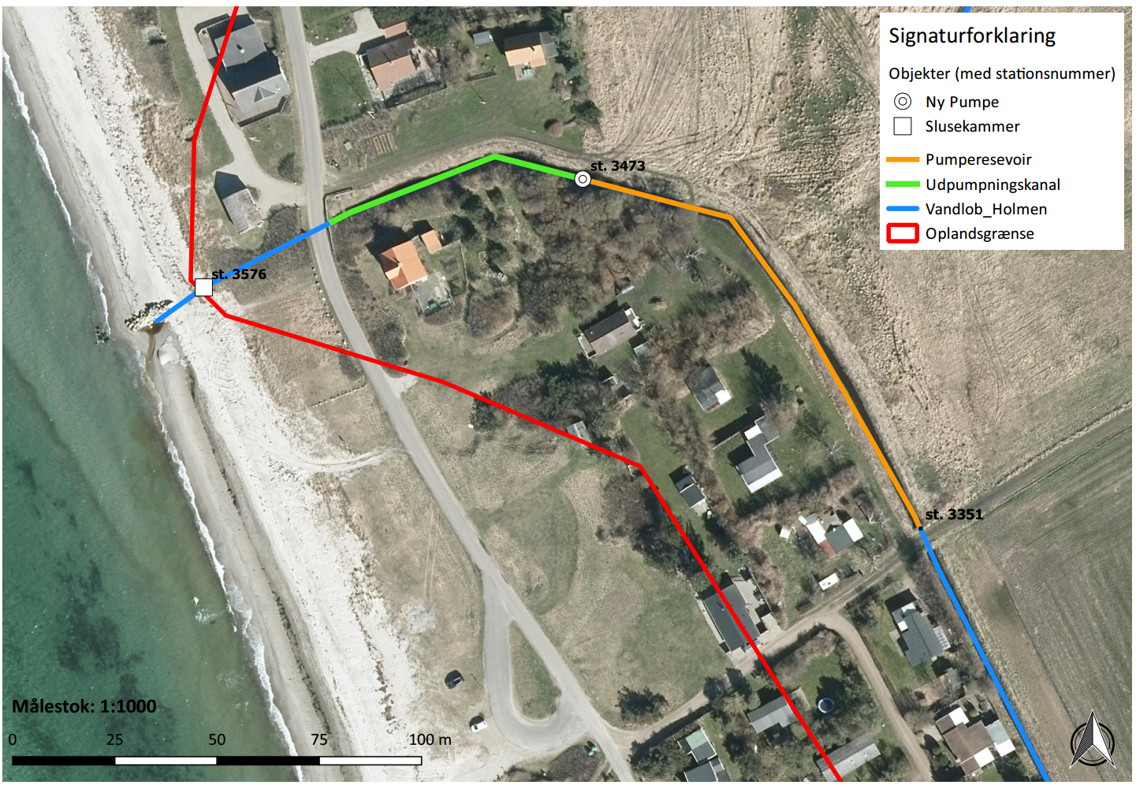
Pumpestationens formål
Beskyttelse mod direkte oversvømmelser af sommerhuse og landbrugsjord fra overfladevand (vandløbet) i de lave vandløbsnære områder

Slide 3
Trusler
Mere intensiv nedbør
Havspejlsstigninger
Lav bebyggelse

Slide 4
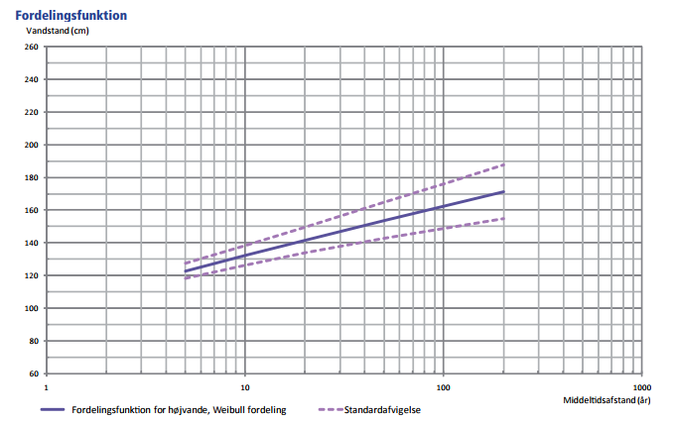
Middelvandstande – Kalundborg havn
96 cm – 1 års hændelse
162 cm – 100 års hændelse
210
160
Vandstandsstigning på + 50 cm i 2050
Figur baseret på data fra 36.5 år over perioden fra 1971-2012
Kilde: Højvandstandstatistikker 2012, Kystdirektoratet

Slide 5
Principper for partsfordeling
Transparent, retfærdig og nyttebaseret fordeling af investerings- og driftsudgifter til pumpestation og dertilhørende tekniske installationer.
Nytte for gruppen af bidragsydere
Rimelig størrelse af lodsejergruppen
Bagtelgrænse

Slide 6
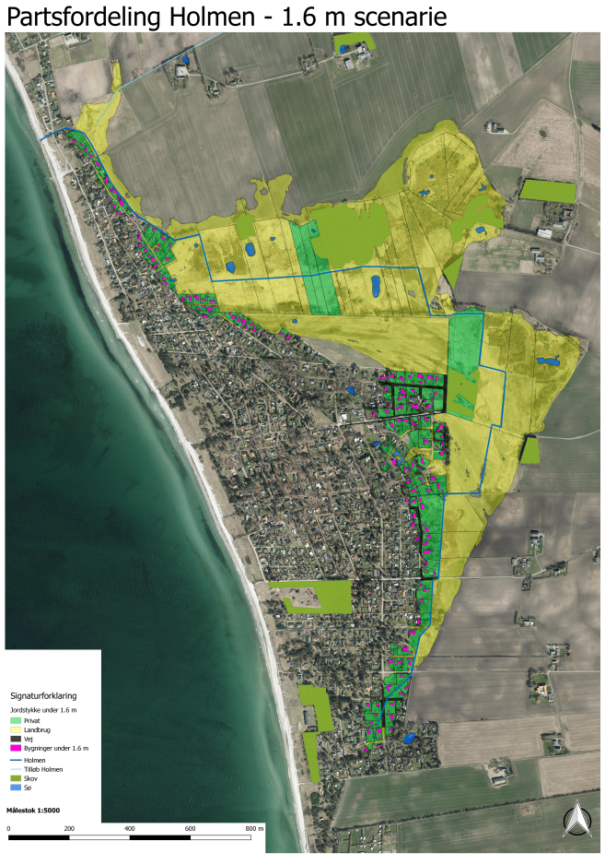
Partsfordelingsscenarie 1.6 m
Ejendomme ligger inden kote 1.6 meter
Kun direkte påvirket fra vandløb
Opgørelse
Ca. 132 sommerhuse & landbrug
Ca. 92 Sommerhuse

Slide 8
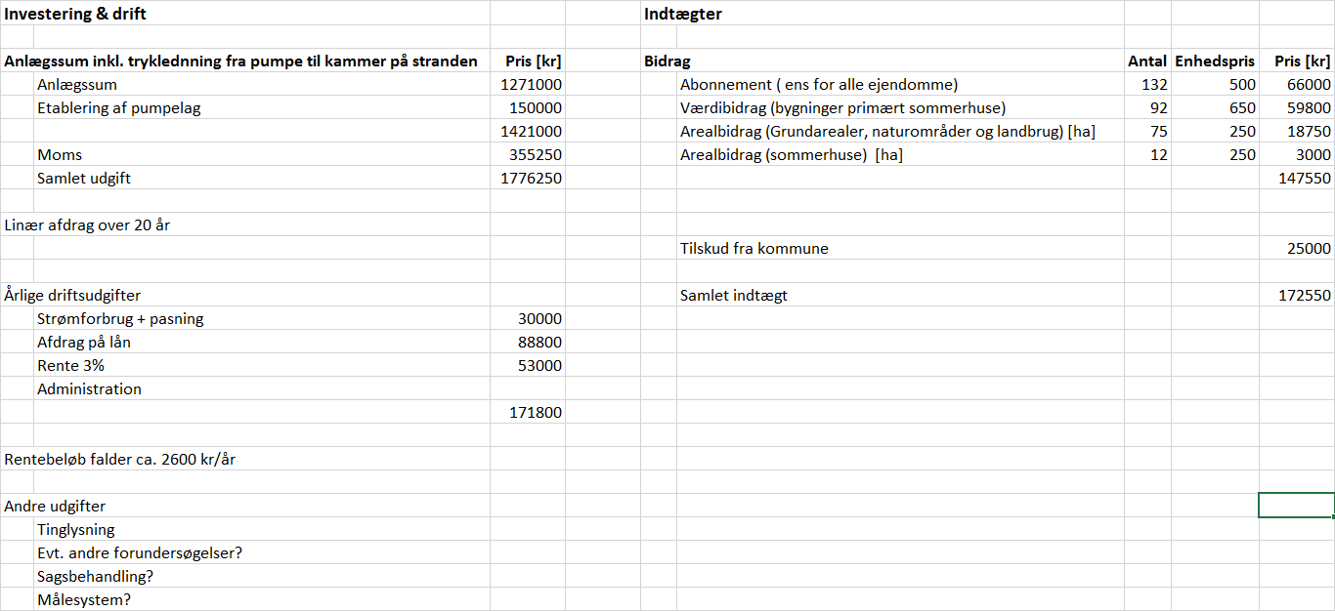
Forslag til økonomi

